Slide 1


老师，您好！

Slide 2
自读要求：
（1）借助课后拼音把课文读正确，看清生字字形，读准生字字音。
（2）把生字词画出来多读几遍，尝试着理解，不懂的词可做上记号。
（3）标出小节号，想一想每一小节写了些什么。

Slide 3

崇chóng 高
浸jìn 透
塑造 sù zào
茁zhuó壮
衷zhōng心
辛劳 xīn láo

Slide 4
崇高 浸透 一项 辛劳
涌起 塑造 朝霞 编织
衷心

Slide 5
词语解释
崇高:
浸透:
蕴含:
春晖:
塑造:
非常高的;非常高尚的.
被液体渗透以致变湿.
包含的意思.
春光,比喻父母的恩惠.
用可塑材料塑成人物的形象.

Slide 6
好词
铺设 崇高 浸透 心血 创造
蕴含 辛劳 衷心 祝愿
涌起 真理 塑造 美好 编织
情不自禁 茁壮 幸福 金桥
闪耀 智慧 波涛 笔尖飞舞

Slide 7

在昨天与今天之间铺设大道，
在现实和理想之间架起金桥。
啊，教师的事业多么崇高！
崇高

Slide 8
古今中外，
哪个人的成长不浸透着教师的心血！
地北天南，
哪一项创造不蕴含着教师的辛劳！
浸透
蕴含

Slide 9

古今中外，哪个人的成长不浸透着教师的心血！
古今中外，每个人的成长都浸透着教师的心血.

Slide 10
比较：
古今中外，
哪个人的成长不浸透着教师的心血！
古今中外，
每个人的成长都浸透着教师的心血！

Slide 11
地北天南，哪一项创造不蕴含着教师的辛劳！
地北天南，每一项创造都蕴含着教师的辛劳.

Slide 12
古今中外，
哪个人的成长不浸透着教师的心血！
地北天南，
哪一项创造不蕴含着教师的辛劳！

Slide 13
四大发明，哪一样不凝结着古代劳动人民的智慧！
花草树木，哪一种植物的生存不（ ）！
男女老少，哪一个人的成功不（ ）！
（ ），哪（ ）不（ ）！

Slide 14
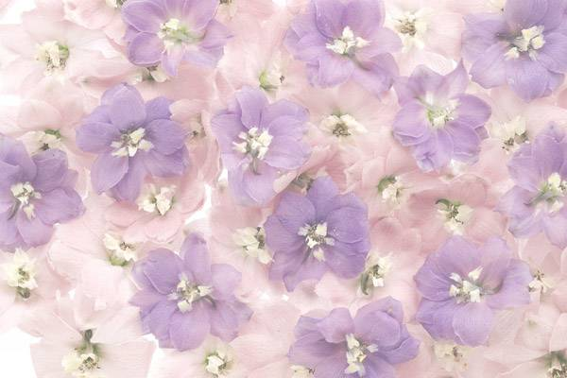
用真理和智慧把人才塑造，
让春晖和朝霞在心灵闪耀。
啊，教师的事业多么美好！

Slide 15
笔尖飞舞，
那是春蚕悄悄地编织理想的丝线；
笑语盈盈，
那是甘露轻轻地撒向茁壮的新苗。

Slide 16
笔尖飞舞，
那是春蚕悄悄地编织理想的丝线；
●
●
●
●
●
●
●
教师
教学成果

Slide 17
笑语盈盈，
那是甘露轻轻地撒向茁壮的新苗。
●
●
●
●
●
●
●
教师的心血
学生

Slide 18
赞美教师的句子
太阳底下最光辉的职业,人类灵魂的工程师；
三尺讲台，三寸舌，三寸笔，三千桃李
十年树木，十载风，十载雨，十万栋梁
春蚕到死丝方尽，蜡炬成灰泪始干
老师就像蜡烛，燃烧自己，照亮别人
燃烧自己，照亮别人
鹤发银丝映日月，丹心热血沃新花
吐尽心中万缕丝，奉献人生无限

Slide 19

主要内容
本文是一首诗歌,作者用优美生动、充满激情的语言表达了自己对教师无限崇敬的激情.
中心思想
课文用优美生动的语言写了教师的事业崇高而美好,为社会发展做出了重要的贡献,为祖国培育了优秀人才,表达了对老师的感激和赞美之情.

Slide 20
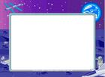
板书
1 老师,您好!
那一个不浸透 每当…就
崇高
教师的事业 那一个不蕴含 涌起
那是 编制 每当…就
美好
那是 撒向 祝愿
工作辛苦 感恩之情

Slide 21
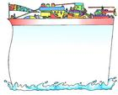
堂上作业
一、看拼音,写词语.
chóng gāo zhì huì zhāo xiá
( ) ( ) ( )
jìn tòu biān zhī sù zào
( ) ( ) ( )

Slide 22
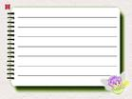
二、读读第二小节,回答问题.
①诗中把教师比作什么?把学生比作什么?
_______________________________________
②“春晖” “朝霞”指什么?
_______________________________________

Slide 23
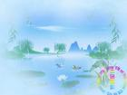
三、教师节就要来临了,你想对你的说些什么?写下来.
____________________________________________________________________________________________________________________________________________________________________________________________________________________________________________________________________________________________________________________________________________________________________________________________________________________________________

